Slide 1

Vocational School Graduate Academy
Web Developer
Pertemuan #8:
Membuat Halaman Admin

Slide 2


Halaman Admin
Menampilkan halaman administrator yang dapat memanggil halaman yang dikelola.
Pada pelatihan admin mengelola 3 halaman yaitu: Data Buku, data pminjaman dan data pengmbalian.

Slide 3
Tools yang digunakan
Template Bootstrap dalam latihan ini menggunakan AdminLte dapat didownload pada link dibawah ini.
https://adminlte.io
Icon menggunakan fontawesome

Slide 4
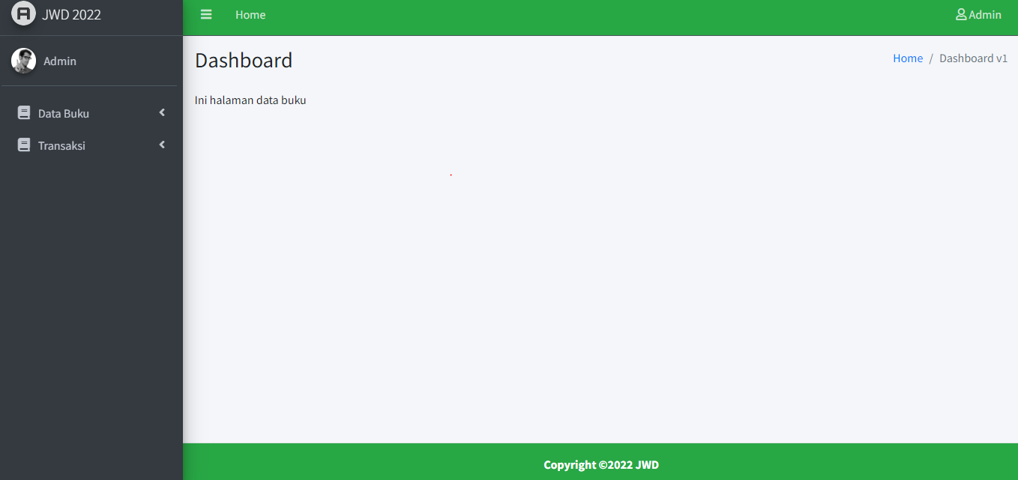

Slide 5
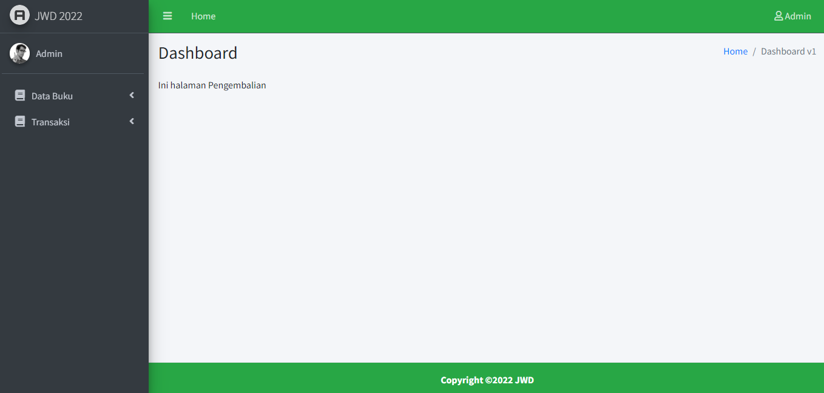

Slide 6
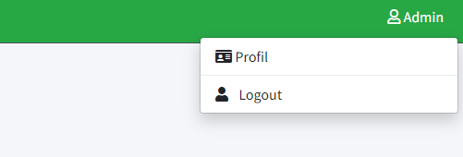

Slide 7





TERIMA KASIH
Notes:
https://drive.google.com/file/d/1jKnBDUesjTeEQ0fGjHWxVtKbRe2okeqs/view

